Slide 1
4.3 感知准则函数

Slide 2
神经网络作为一个计算模型的理论，1943年 最初由科学家 Warren McCulloch 和 Walter Pitts 提出。
康耐尔大学教授 Frank Rosenblatt 1957年 提出的“感知器” （Perceptron），是第一个用算法来精确定义神经网络，第一个具有自组织自学习能力的数学模型，是日后许多新的神经网络模型的始祖。
Rosenblatt 乐观地预测，感知器最终可以 “学习、做决定、翻译语言”。感知器的技术，六十年代一度走红，美国海军曾出资支持这个技术的研究，期望它 “以后可以自己走、说话、看、读、自我复制、甚至拥有自我意识”。

Slide 3
4.3.1 人工神经元
生物神经元
人脑大约由10¹²个神经元组成，神经元互相连接成神经网络
神经元是大脑处理信息的基本单元，以细胞体为主体，由许多向周围延伸的不规则树枝状纤维构成的神经细胞，其形状很像一棵枯树的枝干。它主要由细胞体、树突、轴突和突触(Synapse，又称神经键)组成。
2

Slide 4
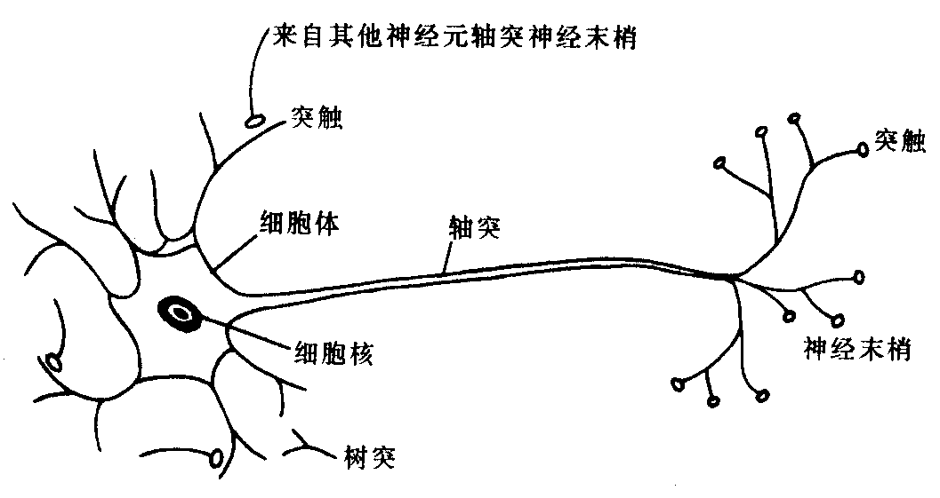
图4.1 生物神经元示意图

Slide 5
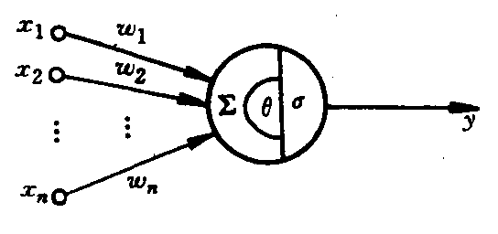
人工神经元模型
归纳一下生物神经元传递信息的过程：
生物神经元是一个多输入、单输出单元。
常用的人工神经元模型可用下图模拟。
图4.2 人工神经元模型

Slide 6
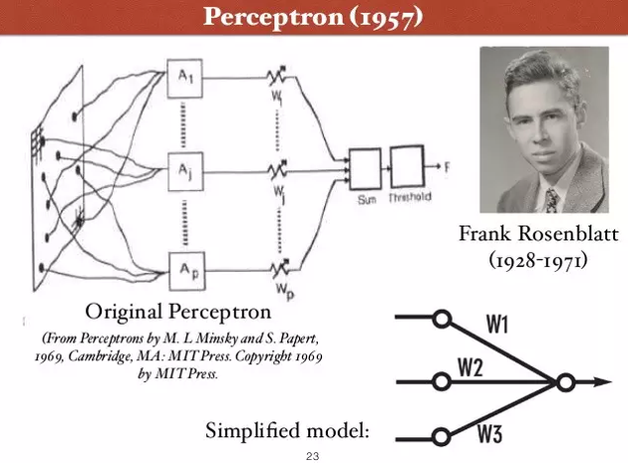


Slide 7
4.3.2 几个基本概念
我们先解释几个基本概念和术语。
（一）线性可分性
（二）样本的规范化
（三）解向量和解区
（四）对解区的限制

Slide 8
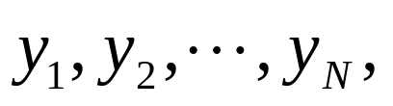









1.线性可分性
假设已知一组容量为N的样本集 其中 为 维增
广样本向量，分别来自 和 类。如果有一个线性机器能把每
个样本都正确分类，即如果存在一个权向量 ，使得对于任何
，都有 ，而对于任何 ，都有 ，
则称这组样本集为线性可分的；否则称为线性不可分的。反过来，如果样本集是线性可分的，则必存在一个权向量 ，能将每个样本正确地分类。
--增广向量：在原特征向量的基础上，增加了一个常数分量

Slide 9


图示
分割面

Slide 10



那么对于任何容量为N的样本集，线性可分的概率有多大呢？
让我们先看一个例子。假设有4个二维样本，即 。若
把每个样本任意分到 或 两种类别之一，则共有 中可
能的分法。只要不出现三个样本共线的情况，那么16种可能的分法
中有14种是线性可分的，只有2种是线性不可分的，或者说，这时线性可分的概率是7/8。
③
⑤
x₂
②
x₁
x₃
④
x₄
⑦
⑥
（a）
（b）

Slide 11
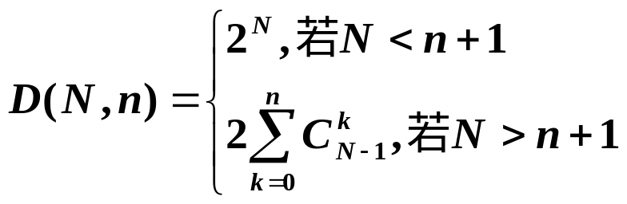
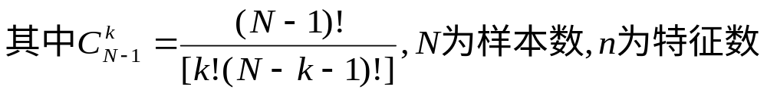
结论：N个样品线性可分数目(条件：样本分布良好）：
对N和n各种组合的D(N,n)值，表示在下表中，从表中可看出，当N，n缓慢增加时D(N,n)却增加很快。

Slide 12



 | 1 | 2 | 3 | 4 | 5 | 6
1 | 2 | 2 | 2 | 2 | 2 | 2
2 | 4 | 4 | 4 | 4 | 4 | 4
3 | 6 | 8 | 8 | 8 | 8 | 8
4 | 8 | 14 | 16 | 16 | 16 | 16
5 | 10 | 22 | 30 | 32 | 32 | 32
线性可分概率：

Slide 13







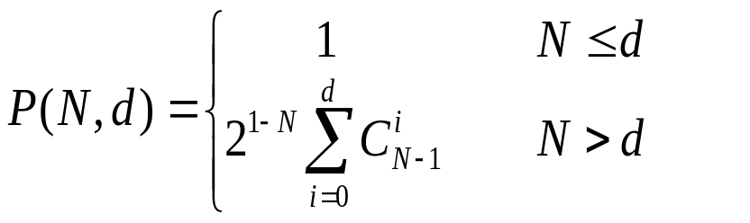


一般来说，假设有 个 维样本。如果当 时，
没 有 个样本落入 维子空间内；而当 时，
没有 维子空间内包含2个或2个以上样本点，那
么，N个样本为线性可分的概率可用下式给出
因为对于 维空间的两分法线性划分，需要计算 个
加权系数，因此我们可以给出一个阈值 ，从而
对N个样本的线性可分性给出一个粗略的估计，如图4.4所示。

Slide 14
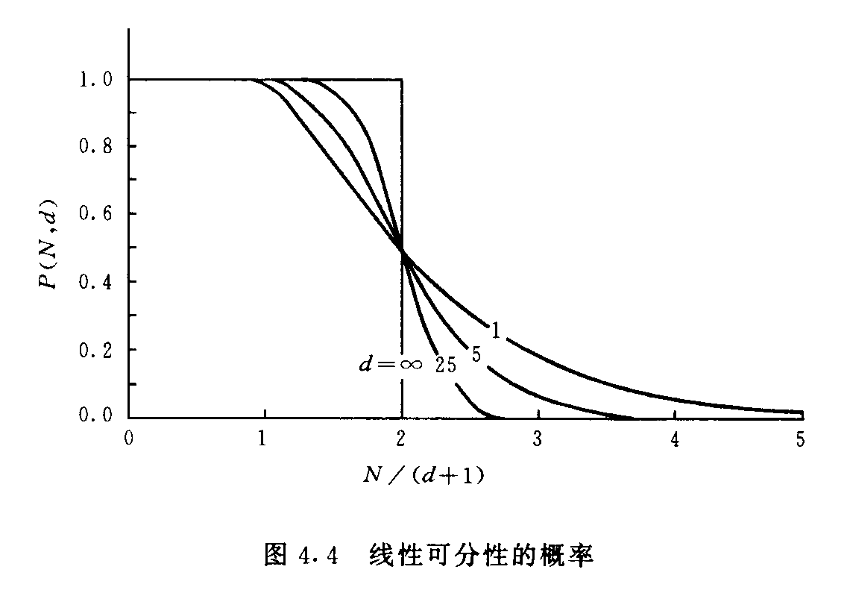
图4.4

Slide 15
结论：在实际工作中，分类的训练非常重要，由已知样本来训练。因为已知样本有限，而未知样本无限。选择已知类别的训练样本数方法如下：
①：如果训练样本N < N0，设计分类器的分类能力太差，因为训练样本太少。
②：如果训练样本N太多时，则样本太多，运算量、存储量太大。
③：因此实际工作中应该取：
②

Slide 16
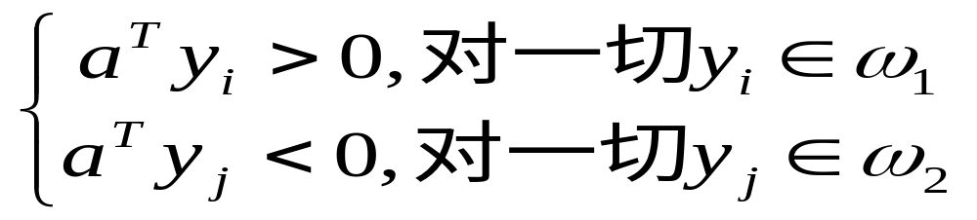

2.样本规范化
从上面的讨论中可知，如果样本集 是线性可分的，则必存在某个或某些权向量 ，使得
或者说，满足式(4-38)的一切权向量 ，都能将全部N个样本正确分类。

Slide 17


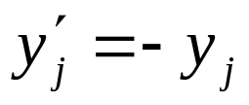
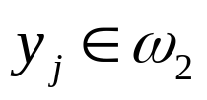
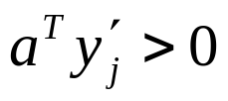
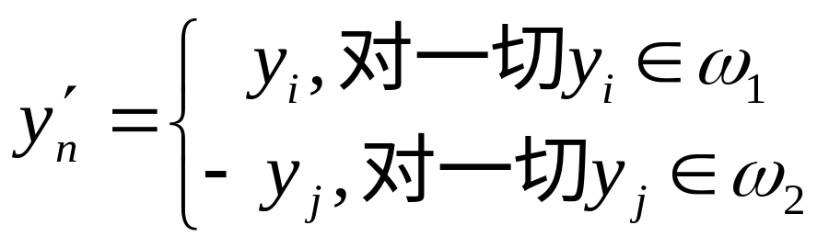


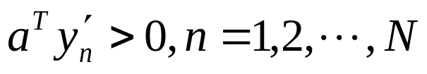
对于后一种情况我们注意到，如果来自 类的样本 前面加上一个负号，即令 ，其中 ，则也有 。因此，如果我们令
那么，我们就可以不管样本原来的类别标志，只要找一个对全部样本 都满足 的权向量 就行了。上述过程称为样本的规范化， 叫做规范化增广样本向量，在后面我们仍用 来表示。

Slide 18
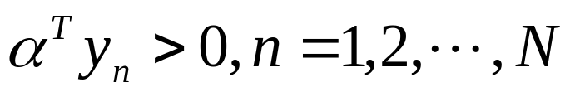
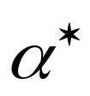


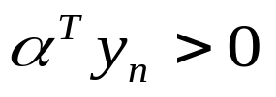
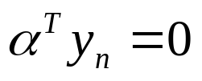

3.解向量和解区
在线性可分情况下，满足 的权向量称为解向量，记为 。权向量 可以理解为权空间中的一点，每个样本 对 的可能位置都起到限制作用，就是要求 。方程 ，确定了一个通过权空间原点的超平面 ，其法向量为 。解向量如果存在，则必在 的正侧，因为只有在正侧才能满足 。N个样本将产生N个超平面，每个超平面把权空间分为两个半空间。所以，解向量如果存在，必在N个正半空间的交迭
区，而且该区中的任意向量都是解向量 。可见解向量往往不止一个，而是由无穷多个解向量组成的区域，称为解区。

Slide 19
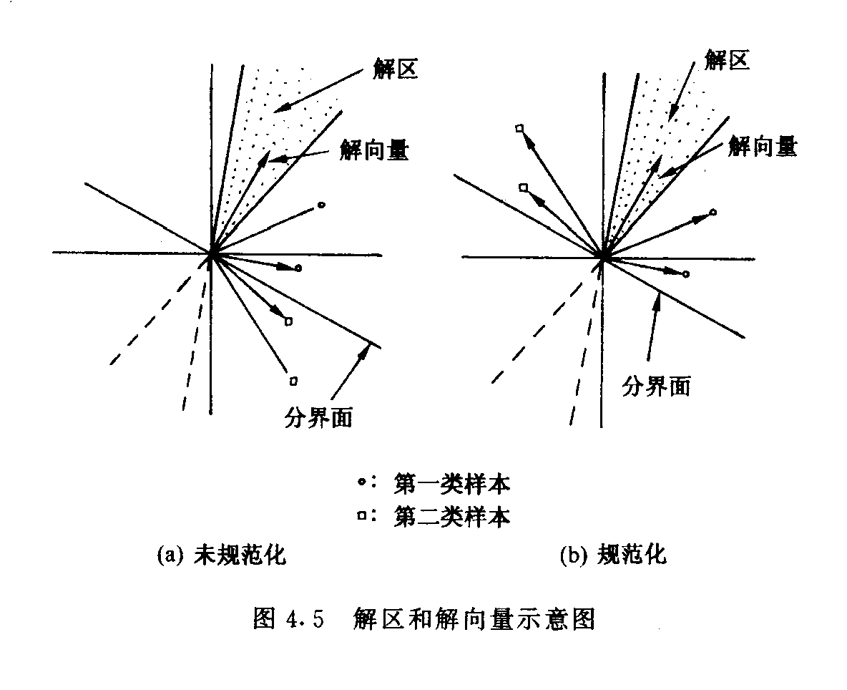
图4.5

Slide 20
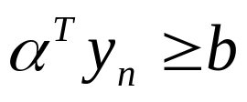
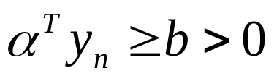
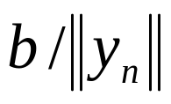
4.对解区的限制
对解区加以限制的目的在于使解向量 更可靠。通
常认为，越靠近解区中间的解向量，似乎越能对新的样
本正确分类。因此，我们引入余量b>0，并寻找满足
的解向量 。显然，由 所产生的正半空间的交迭区（即新解区）位于原解区之中，而且它的边界离开原解区边界的距离为 。如图4.6所示

Slide 21
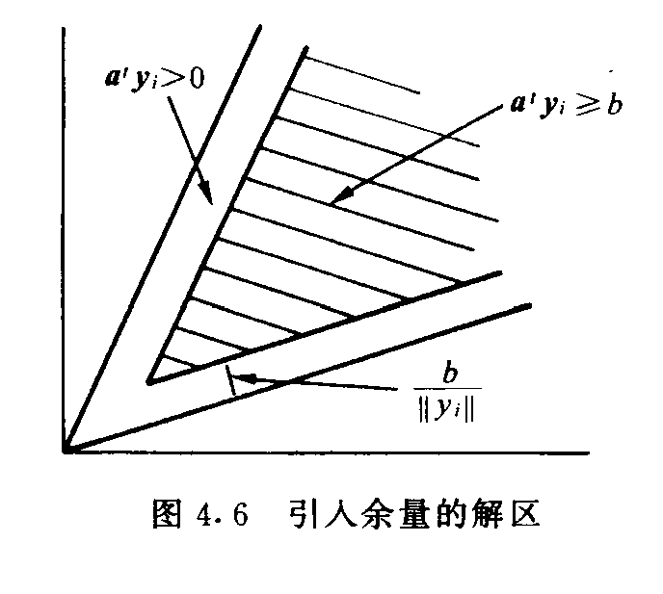
图4.6

Slide 22
实际上，只要解向量严格位于解区之中都能
满足要求，我们主要关心的是任何一种求解向量
的算法不致收敛到解区边界的某点上。显然通
过引入余量b>0，可以很好的避免这个问题。

Slide 23
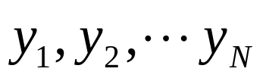
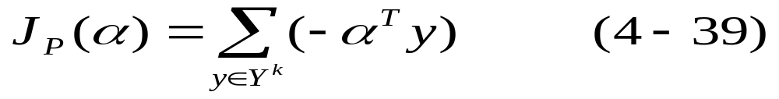
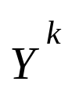

4.3.3 感知准则及其梯度下降算法
设有一组样本 ，其中 是规范化增广样本向量，我们的目的是找一个解向量 ，使得
显然，对于线性可分解情况，问题才有解。为此这里首
先考虑处理线性可分解问题的算法。
现在构造这样一个准则函数
式中 是被权向量 错分类的样本集。

Slide 24




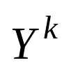

当y被错分类时，就有 或 ，因此，
(4-39)式中的 总是大于等于0，而且仅当 为解
向量或 在解区边界上时 才为0，也就是说，当且
仅当 为空集时， 这时将不存在错
分样本，这时的 就是我们要寻找的解向量 。这一
准则函数是五十年代由Rosenblatt提出来，试图用于脑模型感知器上的，故一般称之为感知准则函数。

Slide 25
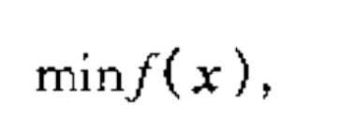
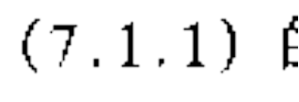
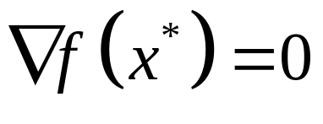
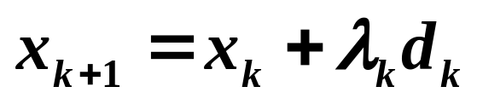
梯度下降法
无约束优化问题的极值条件
基本迭代格式
搜索方向问题是无约束优化方法的关键.

Slide 26
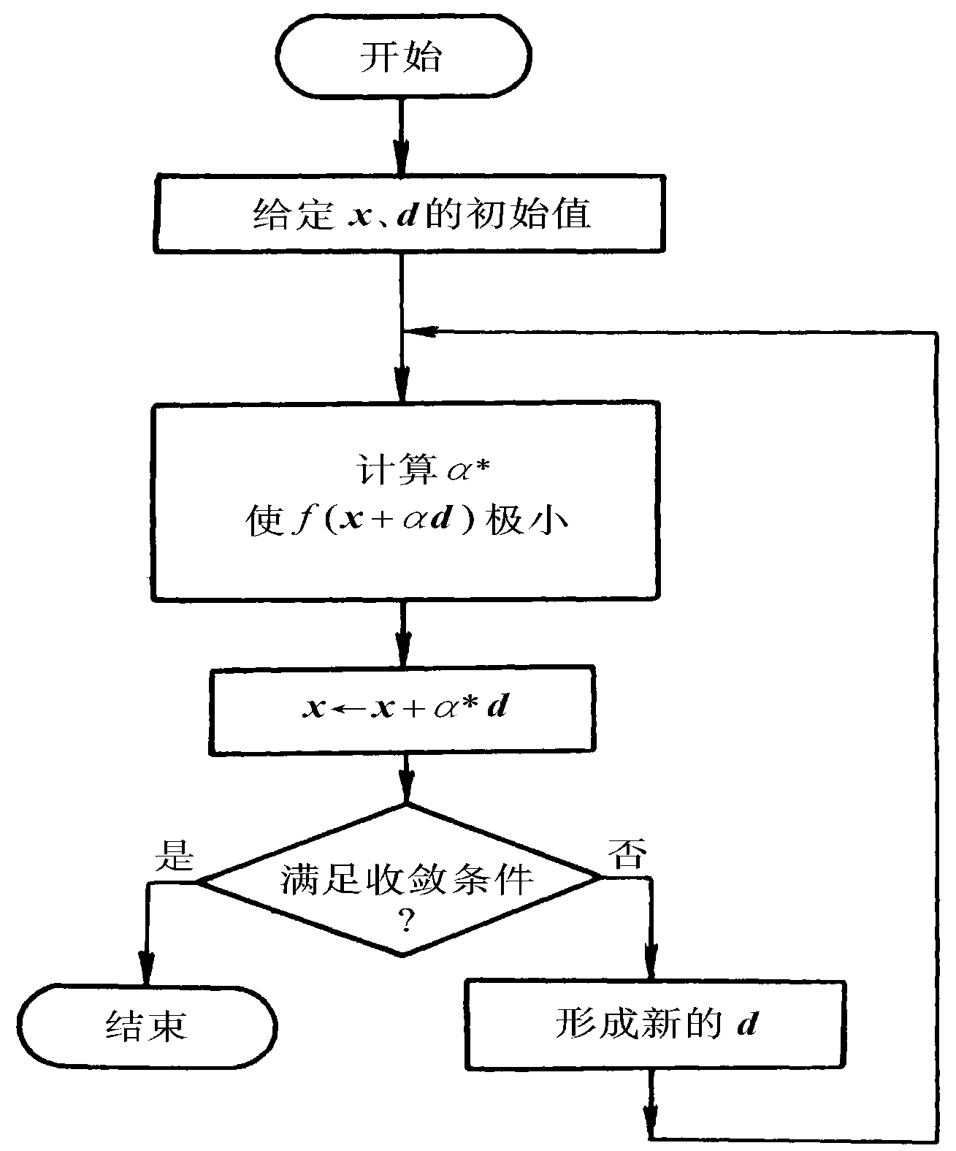
无约束
优化
方法
的
算法
框图

Slide 27
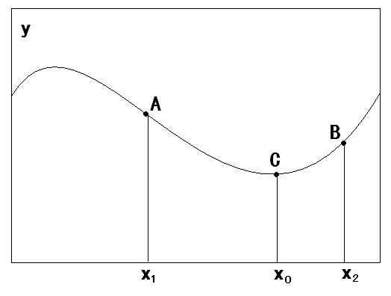

Slide 28

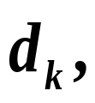
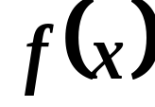
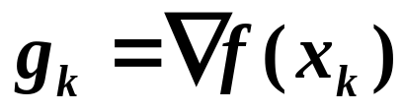
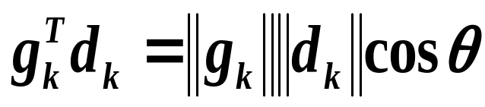

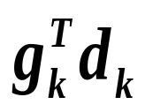
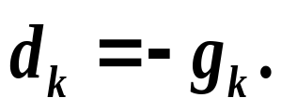
最速下降法
问题的提出
在点
处，
沿什么方向
下降最快?
分析：
考查：
当
时，
取极小值．
结论：
负梯度方向使
下降最快，
亦即最速
下降方向．

Slide 29
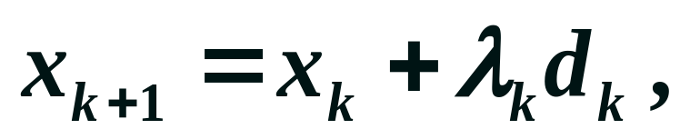
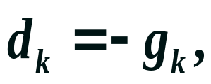
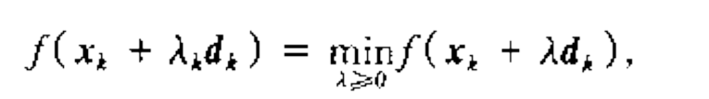
最速下降法
迭代公式
其中
最速下降方向
最优步长

Slide 30
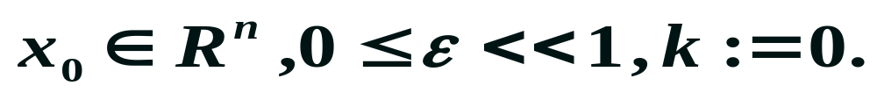

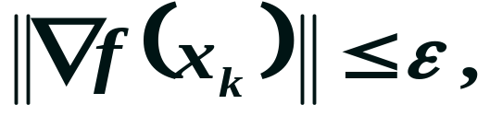
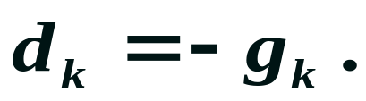
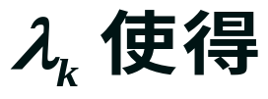

最速下降法
算法步骤
Step1:
给出
Step2:
计算
如果
停止迭代，
x_{k} 为近似最优解;否则转Step 3.
Step3:
计算下降方向
计算步长因子
令
转步２.

Slide 31
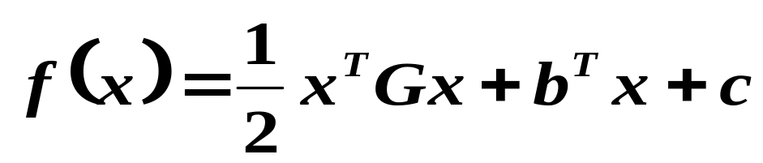
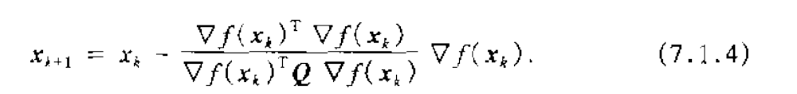
最速下降法
特例
设
是正定二次函数,

Slide 32
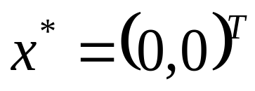
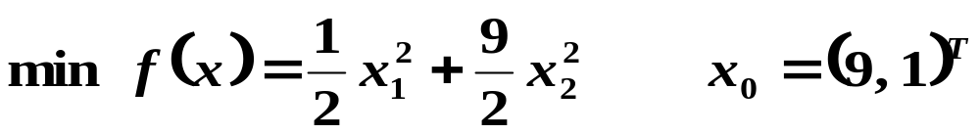




最速下降法
举例
用最速下降法求解：
解：

Slide 33


最速下降法
举例
解序列表达式：

Slide 34


最速下降法
性质
在最速下降法中，两个相邻的搜索方向是正交的，即
几何解释
最速下降法逼近极小点的路线是锯齿形的.

Slide 35





有了准则函数 ，下一步便是求解使 达到极小值时的解向量 了。这里我们采用梯度下降法。首先将(4-39)式对 求梯度，这是一个标量函数对向量的求导问题，不难看出
梯度下降法的迭代公式为
将(4-40)式代入(4-41)式，可得
式中 是被权向量 错分类的样本集。
4-40
4-41
4-42

Slide 36

算法: (批处理感知器算法)

Slide 37




梯度下降法可以简单地叙述为，任意给定初始权向量 ，第k+1次迭代时的权向量 等于第k次的权向量加上被 错分的样本之和乘以某个系数 。可以证明，对于线性可分的样本集，经过有限次修正，一定可以找到一个解向量 ，即算法在有限步内收敛。其收敛速度的快慢取决于初始权向量 和系数 。
为便于分析，下面我们考虑一个稍微特殊一点的问题来说明这种算法的收敛性。
现在我们把样本集看作一个不断重复出现的序列而逐个加以考虑。对于任意权向量 ，如果它把某个样本分错了，则对 作一次修正。这种分法称为单样本修正法。为此我们把符号也简化一些。

Slide 38





简化符号：首先，由于仅在发现分错类时，才修正
，所以只注意那些被分错类的样本就行了。例如有三个样本组成的样本序列为
其中打“√”的是被分错类的样本，则把错分样本序列
记作 ；其次，把 看作不随k而变化的常数。这时相当于对样本乘上一个固定的比例因子，不失一般性，可令 =1。这样，经过简化后的梯度下降算法可以写成
其中对任何k都有

Slide 39

算法: (固定增量单样本感知器)

Slide 40








事实上，在权向量空间里对修正过程加以解释是很清楚的。由于
把 错分类，所以
即 肯定不在 确定的超平面 =0的正侧。若把 加到 上，即令
这样就使权向量直接向这个超平面移动，也许会穿越这个超平面（图4.8）。但无论是否穿过这个超平面，新的内积 比原内积 要大 ，因此，这种修正显然使 向有利的方向移动。

Slide 41


算法（4-43）称为固定增量法，它首先由Rosenblatt提出，其收敛性证明称为感知收敛定理。
感知收敛定理(不要求)：若训练样本是线性可分的，则算法（4-43）给出的权向量序列必定中止于某个解向量。
证明思路：设 为任意一解向量，希望每一步都有

Slide 42








感知收敛定理：若训练样本是线性可分的，则算法（4-43）给出的权向量序列必定中止于某个解向量。
设 为任意一解向量，则 对所有i成立。令 为一个正的比例因子，由算法得
因此
由于 是被错分的，有
因 为正，当 足够大时，第3项对第2项起支配作用
记
得

Slide 43






如果选 有
因此每次校正后，从 的平方距离至少减少了 ，且经过k步之后，
由于这个平方距离非负，故经 次后校正终止，其中
给出了需校正的次数。

Slide 44

例题：有两类样本
ω₁=（x₁,x₂）={(1,0,1),(0,1,1)}
ω₂=（x₃,x₄）={(1,1,0),(0,1,0)}
解：先求四个样本的规范模式
y₁=(1,0,1,1) y₂=(0,1,1,1)
y₃=(-1,-1,0,-1) y₄=(0,-1,0,-1)
假设初始权向量 w₁=(1,1,1,1) ρ_{k}=1
第一次迭代：
w₁^{T}y₁=(1,1,1,1) (1,0,1,1)^{T}=3>0 所以不修正
w₁^{T}y₂=(1,1,1,1) (0,1,1,1)^{T}=3>0 所以不修正
w₁^{T}y₃=(1,1,1,1) (-1,-1,0,-1)^{T}=-3<0 所以修正w₁
w₂=w₁+y₃=(0,0,1,0)
w₂^{T}y₄=(0,0,1,0)^{T} (0,-1,0,-1) =0 所以修正w₂
w₃=w₂+y₄=(0,-1,1,-1)
第一次迭代后,权向量w₃=(0,-1,1,-1),再进行第2,3,…次迭代，如下表

Slide 45
训练样本
w_{k}^{T}y
修正式
修正后的权值w_{k＋1}
迭代次数
y₁ 1 0 1 1
y₂ 0 1 1 1
-y₃ 1 1 0 1
-y₄ 0 1 0 1
+
+
-
0
w₁
w₁
W₁+y₃
W₂+y₄
1 1 1 1
1 1 1 1
0 0 1 0
0 –1 1 -1
1
y₁ 1 0 1 1
y₂ 0 1 1 1
-y₃ 1 1 0 1
-y₄ 0 1 0 1
0
+
0
+
w₃+y₁
w₄
W₄+y₃
w₅
1 –1 2 0
1 –1 2 0
0 –2 2 –1
0 –2 2 -1
2
y₁ 1 0 1 1
y₂ 0 1 1 1
-y₃ 1 1 0 1
-y₄ 0 1 0 1
+
-
+
+
w₅
w₅+y₂
w₆
w₆
0 –2 2 –1
0 –1 3 0
0 –1 3 0
0 –1 3 0
3
y₁ 1 0 1 1
y₂ 0 1 1 1
-y₃ 1 1 0 1
-y₄ 0 1 0 1
+
+
-
-
w₆
w₆
w₆
w₆
0 –1 3 0
0 –1 3 0
0 –1 3 0
0 –1 3 0
4

Slide 46
直到在一个迭代过程中权向量相同，训练结束。
最优权向量：
w* =w₆=(0,-1,3,0)
判别函数
g(x)= -x₂+3x₃
_{应用：判断x=(1,1,1)属于哪一类？}
_{g(x)=2, 故 x 属于}ω₁
感知器算法只对线性可分样本有收敛的解,对非线性可分样本集会造成训练过程的振荡,这是它的缺点.

Slide 47

同理可得
算法: (带余量的变增量感知器)

Slide 48

Perceptron 应用举例
水果分类
Matlab 演示 nnd3pc.m

Slide 49
感知器的生成：
net = newp(pr,s,tf,lf)
感知器训练：
[net,tr]=train(net,P,T,Pi,Ai)
感知器的仿真：
Y = sim(net,P)

Slide 50
例1 感知器 （gzq.m）
%输入样本点及其相应的类别
P=[-0.5 -0.5 0.3 -0.1 0.2 0.0 0.6 0.8;
-0.5 0.5 -0.5 1.0 0.5 -0.9 0.8 -0.6];
T=[1 1 0 1 1 0 1 0];
%在坐标图上绘出样本点
plotpv(P,T);

Slide 51


Slide 52
网络初始化
%建立一个感知器网络
net=newp([-1 1;-1 1],1); % 1 代表输出神经元的个数
handle=plotpc(net.iw{1},net.b{1});
%利用样本点训练网络并绘出得到的分类线
E=1;
while (sse(E)),
[net,Y,E]=adapt(net,P,T);
handle=plotpc(net.iw{1},net.b{1},handle);
end;

Slide 53


Slide 54
选择10个点来测试网络
testpoints=[-0.5 0.3 -0.9 0.4 -0.1 0.2 -0.6 0.8 0.1 -0.4;
-0.3 -0.8 -0.4 -0.7 0.4 -0.6 0.1 -0.5 -0.5 0.3];
a=sim(net,testpoints);
%在坐标图上绘出网络的分类结果及分类线
figure;
plotpv(testpoints,a);
plotpc(net.iw{1},net.b{1});

Slide 55

-2.2 x1 +1.4 x2 +1 = 0

